Slide 1

İŞLETME BİLİMİNE GİRİŞ
2.HAFTA
DR.ÖĞR.ÜYESİ FATİH ÇALLI

Slide 2
GEÇEN HAFTA NELER ÖĞRENDİK?
İşletme Kavramı
İşletmelerin tarihsel gelişimi
İnsan ihtiyaçlarıyla işletmeler arasındaki ilişki
İşletmelerin temel amacı: İnsan ihtiyaç ve isteklerini karşılamak
İhtiyaçlar ve Üretim Faktörleri
İhtiyaçların sınıflandırılması (Maslow’un İhtiyaçlar Hiyerarşisi)
Üretim faktörleri: Doğal kaynaklar, emek, sermaye ve girişimcilik
İnovasyon ve Girişimcilik
İnovasyonun işletmelerdeki önemi
Girişimciliğin temel özellikleri ve risk alma süreci
İşletmenin Tanımı ve İşlevleri
İşletmenin işlevleri: Yönetim, pazarlama, üretim, finansman, muhasebe, insan kaynakları, Ar-Ge
İşletmelerin sınıflandırılması (büyüklük, faaliyet alanı, sermaye mülkiyeti vb.)
İşletmelerin Amaçları ve Başarı Kriterleri
Kârlılık, ekonomik-sosyal-çevresel sürdürülebilirlik
Verimlilik ve yenilikçilik

Slide 3
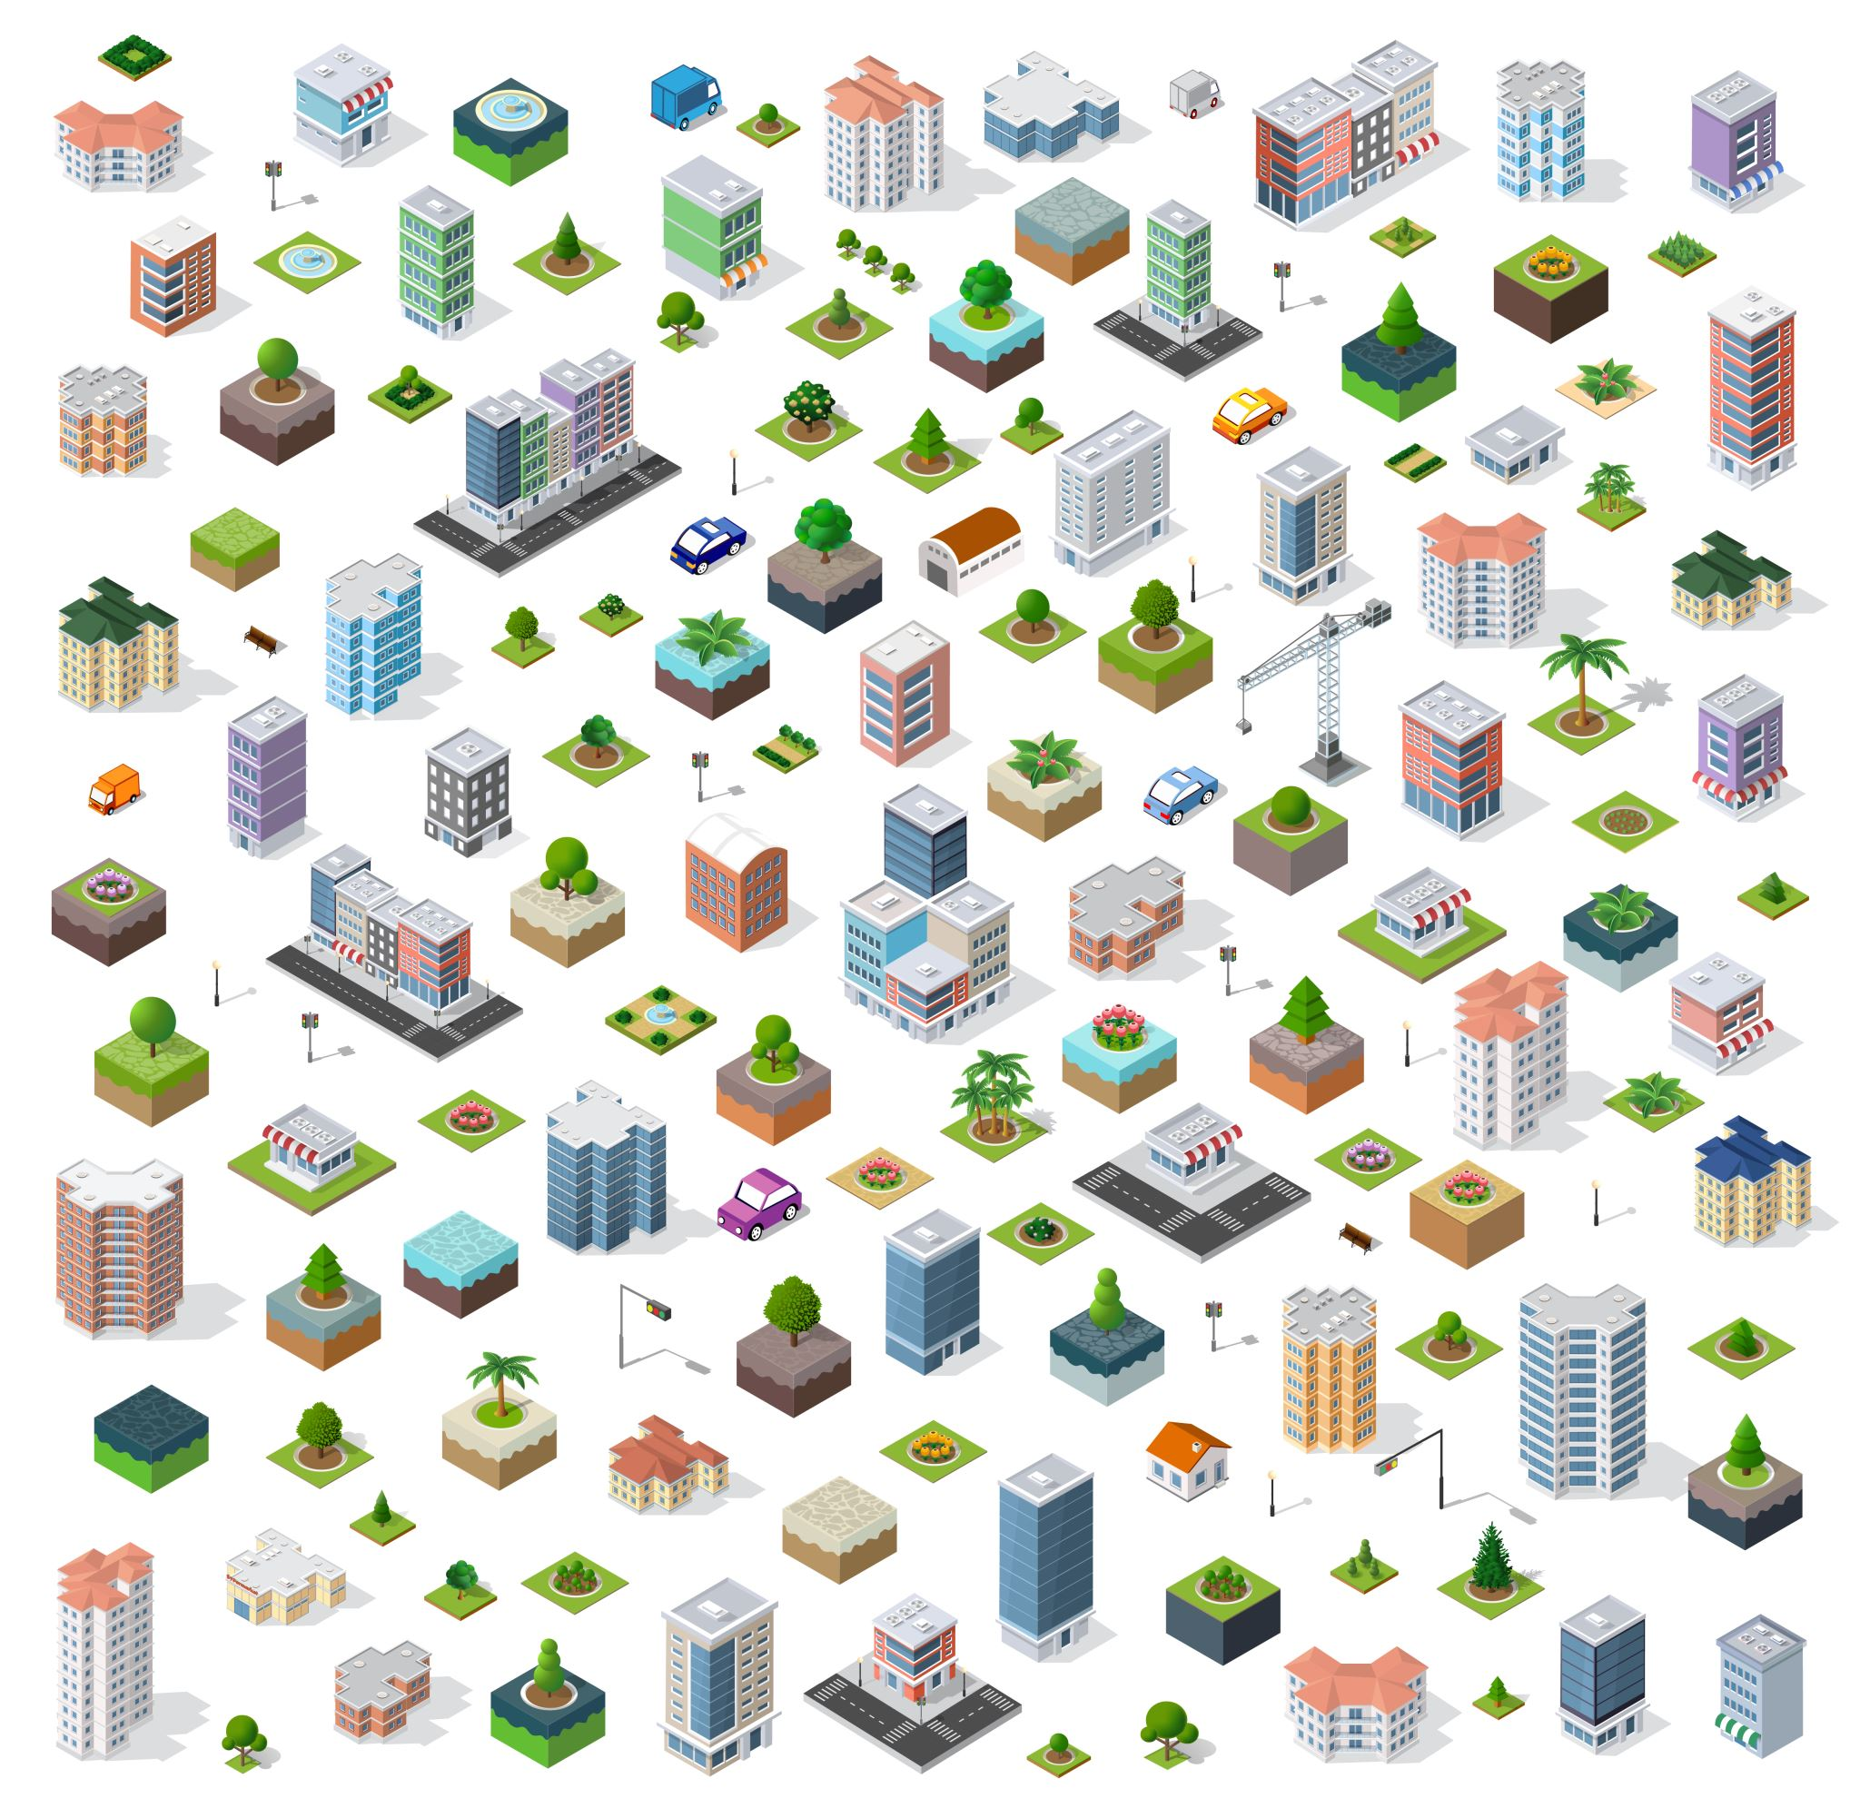
2.HAFTANIN AMAÇLARI
Bu haftayı tamamladıktan sonra;
İşletme çevresi kavramını tanımlayabilecek,
İşletme çevresinin çok katmanlı yapısını betimleyebilecek,
İşletmenin genel çevre bileşenlerini ve bu bileşenlerin kendi aralarındaki etkileşimleri açıklayabilecek,
İşletmenin sektörel çevre bileşenlerini ve bu bileşenlerin işletme üzerindeki etkilerini betimleyebileyecek,
İşletmenin iç çevresini ve iç çevre unsurlarını tanımlayabilecek,
Çevresel belirsizlik ve işletme çevresi arasındaki ilişkiyi açıklayabileceksiniz.

Slide 4

İŞLETMENİN ÇEVRESİ
İşletmelerin çevresi en genel ifadesiyle işletme sınırları dışında kalan her şey olarak tanımlanabilir. Tüm işletmeler belli bir çevre içinde faaliyetlerini sürdürmektedir. İşletmelerle çevre arasında karşılıklı bir ilişkinin veya bir başka deyişle etkileşimin var olduğunu belirtmek yanlış olmayacaktır. İşletmeler çevreden kendi faaliyetleri için gerekli olan girdileri alır ve bu faaliyetler sonucunda çevreye çeşitli çıktılar sunarlar.
Notes:
Daha açık bir şekilde ifade etmek gerekirse Şekil 2.1’de görüldüğü gibi, işletmeyle çevre arasında önemli bir girdi-çıktı ilişkisi vardır (Hatch ve Cunliffe, 2006).

Slide 5
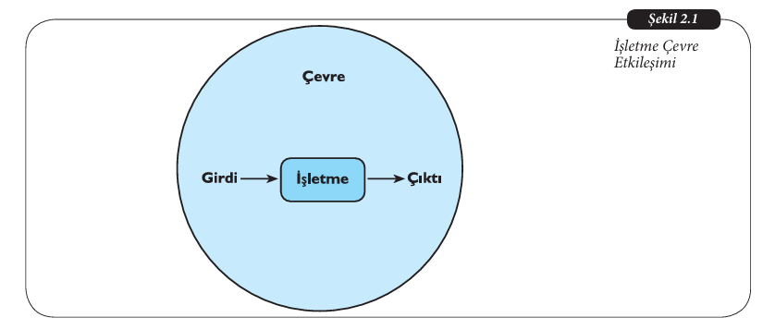
İŞLETMENİN ÇEVRESİ
Notes:
İşletmeler faaliyetlerini sürdürebilmek için gerekli olan çeşitli kaynakları çevrelerinden sağlamakta, bu kaynakları kendi bünyelerinde belli süreçlere tabi tutmakta ve bu süreçler neticesinde yine çevreye çeşitli ürünler sunmaktadırlar. İşletmelerin çevreye sundukları ürünler oldukça çeşitlidir. İşletmeler tarafından çevreye sunulan ürünler somut birer çıktı ise bu tür ürünlere mal denilmektedir. Tuz üreten bir işletmenin çevreye somut bir çıktı sağladığı oldukça açıktır. Fakat unutulmaması gereken nokta her işletmenin çıktısının somut olmadığıdır. Bazı işletme lerin çıktıları belli bir performansı gerektiren soyut ürünlerdir. Bu tür ürünler hizmet olarak adlandırılmaktadır. Örneğin yüksek öğretim konusunda faaliyet gösteren bir kurum olarak üniversite, eğitim hizmeti üretmektedir, bir başka deyişle, üniversitenin temel çıktısı eğitim hizmetidir. Bazı işletmeler ise hem soyut hem de somut çıktılar üretmektedir. Örneğin bir lokanta, hem servis edilen yemeği üreten hem de bu yemeğin servis edilme sürecini gerçekleştiren bir işletmedir.

Slide 6

İŞLETMENİN ÇEVRESİ
Faaliyet alanı ne olursa olsun, her işletme söz konusu faaliyetlerini çevreden elde ettiği girdiler sayesinde gerçekleştirmekte ve elde ettiği çıktıları da yine aynı çevreye sunarak devamlılık, kâr elde etme ve sosyal sorumluluk gibi çeşitli işletmecilik amaçlarını yerine getirebilmektedir. Çevre işletmeye çeşitli fırsatlar sunarken bazı tehditleri de bünyesinde barındırmaktadır. Çevre, barındırdığı birçok belirsizlik ve bunun yanında işletmelere sağladığı birçok kaynakla, her işletme yöneticisinin önemle üzerinde durması gereken konulardan biri olarak karşımıza çıkmaktadır. Bu ünitede çeşitli boyutları itibarıyla işletmenin çevresi ele alınarak işletme çevre etkileşiminin daha anlaşılır bir hâle getirilmesi amaçlanmaktadır.

Slide 7
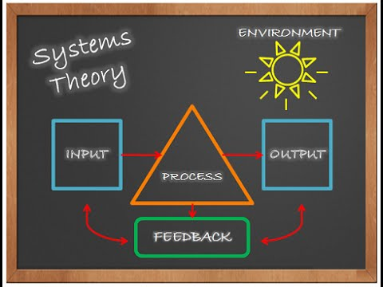
BİR SİSTEM OLARAK İŞLETME ÇEVRESİ
İşletme çevresi, her ne kadar işletme sınırları dışında kalan her şey olarak tanımlansa da, işletme ve çevre arasındaki ilişkiyi tam olarak anlayabilmek daha kapsamlı bir analiz sürecini gerektirmektedir. Bu süreçte işletmecilerin en önemli yol göstericisi Genel Sistem Yaklaşımı’dır.
Genel Sistem Yaklaşımı olgu, olay veya sistemlerin incelenmesinde karşılıklı ve çevresel ilişkileri de göz önünde bulundurmaktadır. Çevresiyle insan, bilgi, hammadde ve enerji alışverişi olan sistemler açık sistem olarak nitelendirilmektedir.
Sistem; çevreyle ve birbirleriyle ilişkili çeşitli bileşenlerden veya bir başka deyişle, alt sistemlerden oluşan bir bütündür. Genel Sistem Yaklaşımı, Avusturyalı bir biyolog olan Karl Ludwig von Bertallanfy (1901-1972) tarafından, 1920’li yıllardan itibaren geliştirilmiş disiplinlerarası bir düşünce tarzıdır.

Slide 8
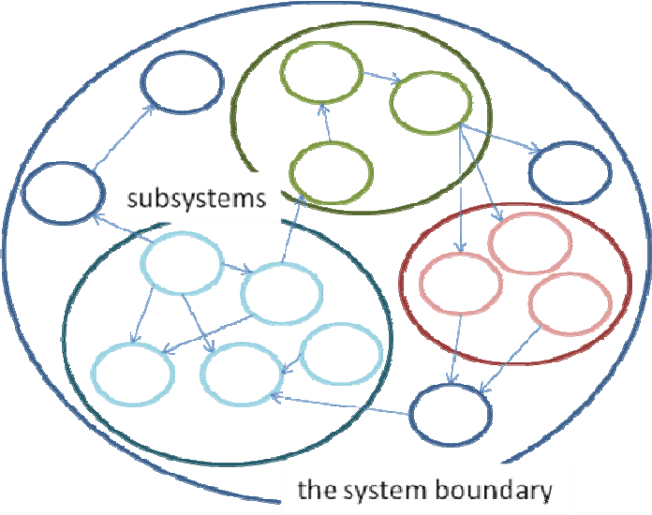
BİR SİSTEM OLARAK İŞLETME ÇEVRESİ
İşletmeleri bir sistem olarak betimlemeden önce, sistem kavramını tanımlamak oldukça yerinde bir başlangıç noktası olacaktır. Sistem; çevreyle ve birbirleriyle ilişkili çeşitli parçalardan veya bir başka deyişle alt sistemlerden oluşan bir bütün olarak tanımlanabilir (Aydın, 2011). Alt sistem, sistemin kendi içerisinde bütünlük arz eden alt bileşenleridir.
Çevreyle etkileşimi sırasında sistem, çevreden çeşitli girdiler almakta, bu girdileri belli bir süreç çerçevesinde işlemekte ve bu sürecin sonucu olarak meydana gelen çıktıları yine çevreye sunmaktadır. Bu döngüsel süreç kapsamında, sistem çevreden aldığı geribildirimler ışığında kendisini değiştirmekte veya yeniden düzenlemekte ve bu şekilde uyum yeteneğini arttırmaya çalışmaktadır. İşletmeler de çevreyle olan etkileşimlerini sistem yaklaşımına oldukça benzer bir girdi-çıktı süreci çerçevesinde gerçekleştirmektedirler.
Notes:
Bu bakımdan işletmeleri birer açık sistem olarak değerlendirmek önemli bir gerekliliktir. Şekil 2.2 açık bir sistem olarak işletmeyi tasvir etmektedir.

Slide 9
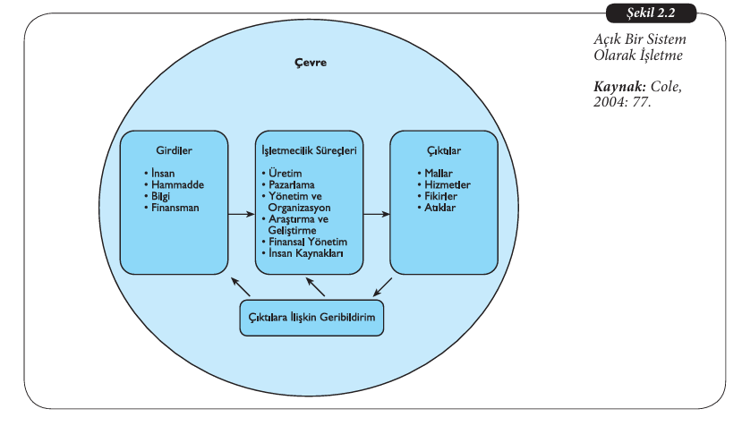
BİR SİSTEM OLARAK İŞLETME ÇEVRESİ

Slide 10

BİR SİSTEM OLARAK İŞLETME ÇEVRESİ
Genel Sistem Yaklaşımı’yla ilgili olarak işletmeciler tarafından göz ardı edilmemesi gereken diğer kavramlar ise şöyledir; •
Sinerji: Bütünün kendisini oluşturan parçaların tek başlarına yaratabilecekleri değerlerin toplamından daha fazla bir değer yaratması durumudur. İşletme çevresinde yer alan çeşitli alt sistemler uyumlu ve etkileşimli bir şekilde çalıştıkları zaman, sistem daha büyük bir çıktı potansiyeline sahip olacaktır. İşletmelerin bünyesinde çeşitli alt sistemler, belli bir uyum içerisinde bir araya getirilmekte ve işletmenin devamlılığının sağlanabilmesi adına her bir alt sistemin bireysel toplamından daha büyük bir ortak değer yaratılmaktadır.
Entropi: Doğadaki tüm sistemlerin yok olmaya mahkûm oldukları şeklinde açıklanabilecek bir kavramdır. Sistemler entropi olgusuna karşı, bünyelerinde gereğinden daha fazla enerji üretmeye çabalamaktadırlar. Sistemlerin bu eğilimi negatif entropi olarak adlandırılmaktadır. Bir sistem olarak işletmeler, işletmecilik süreçleri sonucunda “artı değer” yaratarak, entropiyi yenmeye gayret etmelidirler. Aksi takdirde işletmenin faaliyetlerini sürdürmesi zorlaşacak ve işletme, yok olma tehlikesiyle karşı karşıya kalacaktır
Ekofinalite: Sistem yaklaşımına göre, belli sonuçlara ulaşmak için izlenebilecek yollar oldukça çeşitlidir. Farklı noktalardan başlayarak veya farklı yolları kullanarak da aynı sonuçlar elde edilebilir. Bu bağlamda işletmeciler tek bir doğruya takılıp kalmamalıdırlar. Çeşitli yenilik arayışlarına imkân sağlayan, motive edici bir işletme ortamı yaratmalı ve işletme çevresini olası yenilikçi yolları bulabilmek adına dikkatli bir şekilde izlemelidirler.

Slide 11
İŞLETME ÇEVRESİNİN TEMEL SEVİYELERİ
Sistem bakış açısıyla işletme çevresi; işletme içinden başlayan ve çeşitli katmanları olan bir yapıyı ifade eder
İç çevre; işletme sınırları içinde kalan ve işletmenin misyonunu, vizyonunu, temel yeteneklerini, örgüt yapısını ve örgütsel kültürünü içinde barındıran bir alt sistemler topluluğudur.
İşletmenin sektörel çevresi, işletmenin yakın dış çevresi veya işletmenin mikro çevresi şeklinde de adlandırılmaktadır.
İşletmenin genel çevresi işletmenin makro çevresi olarak da düşünülebilir

Slide 12
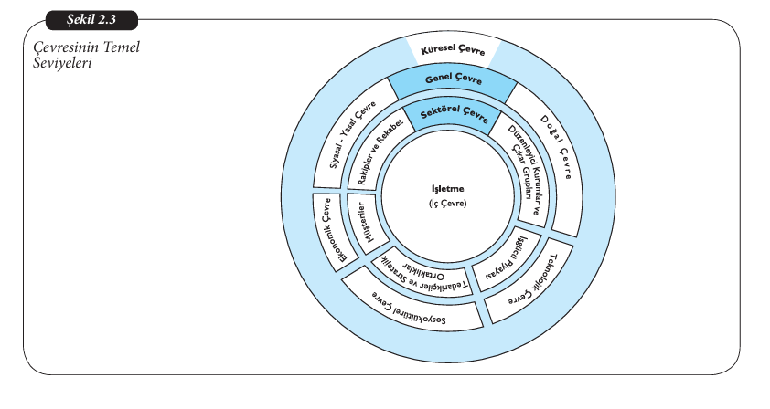
İŞLETME ÇEVRESİNİN TEMEL SEVİYELERİ
Notes:
İşletmenin iç çevresi işletme sınırları içinde, işletmenin vizyonunu, misyonunu, temel yeteneğini, örgüt yapısını ve kültürünü içinde barındıran bir çeşit alt sistemler bütünüdür. Bunun aksine dış çevre işletmenin sınırları dışında yer alan ve işletmeyi doğrudan veya dolaylı olarak etkileyebilen çeşitli bileşenleri içeren bir çeşit üst sistemdir. Söz konusu bu üst sistemin işletmeyi doğrudan etkileyen bileşenlerine işletmenin yakın dış çevresi, işletmenin sektörel çevresi veya işletmenin mikro çevresi denilmektedir. Sektörel çevrede meydana gelen değişimler işletmeyi hızlı ve şiddetli bir şekilde etkilemektedir. İşletme üzerindeki etkileri daha dolaylı olan çevresel bileşenler ise işletmenin genel çevresinde yer almaktadırlar. Genel çevre, sektörel çevreye göre daha üst seviyeli bir sistemi ifade etmektedir. Genel çevrenin, işletmenin makro çevresi şeklinde nitelendirildiği de bilinmektedir. Genel çevre bileşenlerindeki değişim ve gelişmeler öncelikle işletmenin sektörel çevresini etkilemekte ve bu etkinin şiddetine göre işletmenin etkilenmesi veya etkilenmemesi söz konusu olmaktadır (Hitt, Black ve Parker, 2005).

Slide 13
İŞLETME ÇEVRESİNİN TEMEL SEVİYELERİ
İşletmenin Genel Çevresi İşletme çevresinin en dış katmanı işletmenin genel çevresi veya kısaca genel çevre olarak nitelendirilmektedir. İşletmenin genel çevresi işletme faaliyetleri üzerinde dolaylı bir etkiye sahiptir. Genel çevrenin işletme üzerindeki etkisi öncelikle işlemenin sektörel çevresinde kendisini göstermekte, daha sonra söz konusu etkinin şiddetine göre işletmeyi de etkisi altına alabilmektedir. Genel çevrenin işletme faaliyetleri üzerindeki etkisi daha uzun bir zaman diliminde kendisini göstermektedir, bu nedenle genel çevrenin işletmelerin günlük faaliyetleri üzerindeki etkisini saptamak oldukça güçtür. İşletmenin genel çevresi temel olarak beş bileşenden oluşmaktadır.
Bu bileşenler siyasal-yasal çevre, ekonomik çevre, sosyokültürel çevre, teknolojik çevre ve doğal çevre olarak isimlendirilmektedir.

Slide 14

Siyasal-Yasal Çevre
Siyasal-yasal çevre faktörlerinin işletmenin faaliyetleri üzerindeki etkisi oldukça güçlüdür. Siyasal-yasal çevre işletmelerin neleri yapıp neleri yapamayacağını kesin çizgilerle belirleyen genel bir çerçeve niteliğindedir. Siyasal-yasal çevre tüm işletmecilik faaliyetlerini etkileyebilme gücündedir. Siyasal-yasal çevrede yaşanan gelişmeler bazı işletmelerin geleceğine yönelik tehditler yaratmakta iken bazı işletmelerin geleceğine yönelik çeşitli fırsatlar sunabilmektedir. Kısaca ifade etmek gerekirse, Siyasal-yasal çevre genel olarak siyasal sistem, yasal ve siyasal kurumlar, yasalar ve diğer çeşitli düzenlemeleri de içine alan bir yapı olarak tanımlanabilir. Siyasal-yasal çevre işletme faaliyetlerini düzenleyen yasaların kaynağıdır. Bu nedenle her işletme tarafından yakından takip edilmelidir.

Slide 15
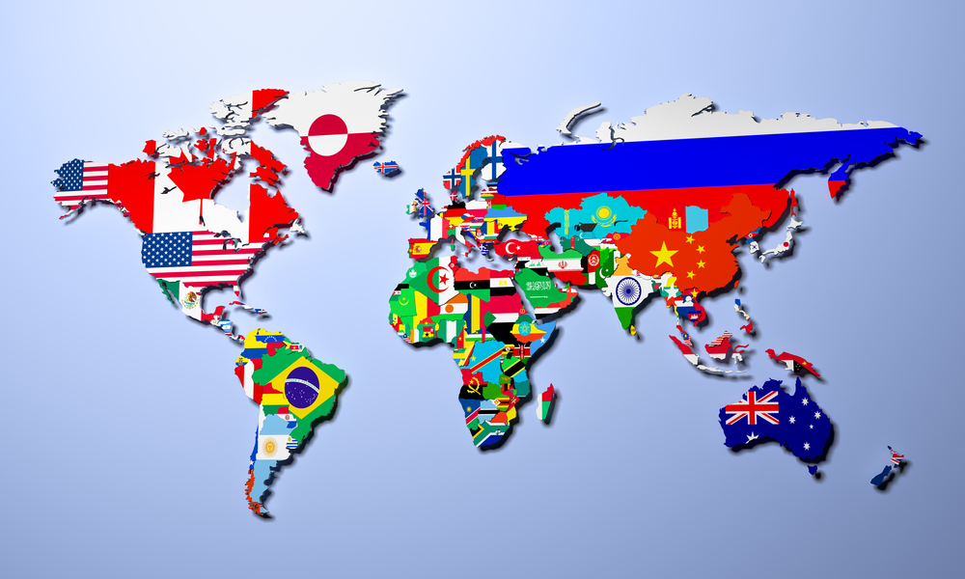
Siyasal-Yasal Çevre
Siyasal-yasal çevrenin en güçlü aktörü devlettir. Devlet, yasal düzenlemeler yapabilme gücünün yanında, bilgiye erişimin sağlanması ve paylaşılması gibi işlevler de üstlenmiştir. Bu işlevler rekabetin sağlıklı bir şekilde sürdürülmesi açısından oldukça önemlidir. Devlet yaptığı vergi düzenlemeleriyle işletmecilik faaliyetlerini doğrudan etkileyebilmektedir. Devletin işletmeler üzerindeki bir diğer önemli etkisi de sahip olduğu satın alma gücüdür. Devlet, işletmelerin çeşitli ürünleri için doğrudan veya dolaylı alım yapan önemli bir müşteri niteliğindedir

Slide 16

Ekonomik Çevre
İşletmelerin ekonomik çevresi; faaliyette bulundukları ülkedeki ekonomik durumla yakından ilgilidir. İşletmelerin var olan kıt kaynakları kullanarak, sonsuz insan ihtiyaçlarını karşılayabilmek için üretim yaptıkları ortam, işletmenin ekonomik çevresidir. Ekonomik çevre işletme faaliyetlerini oldukça derinden etkileyebilir. Ekonomik çevrenin işletmeler üzerindeki etkileri, üç temel noktada özetlenebilir. Bu noktalar: Ekonominin güncel durumu, ekonominin konjonktürel yapısı ve ekonomide yaşanan yapısal değişimlerdir.
Ekonomik çevre, işletmelerin var olan kıt kaynakları kullanarak, sonsuz insan ihtiyaçlarını karşılayabilmek için üretim yaptıkları ortamdır.

Slide 17
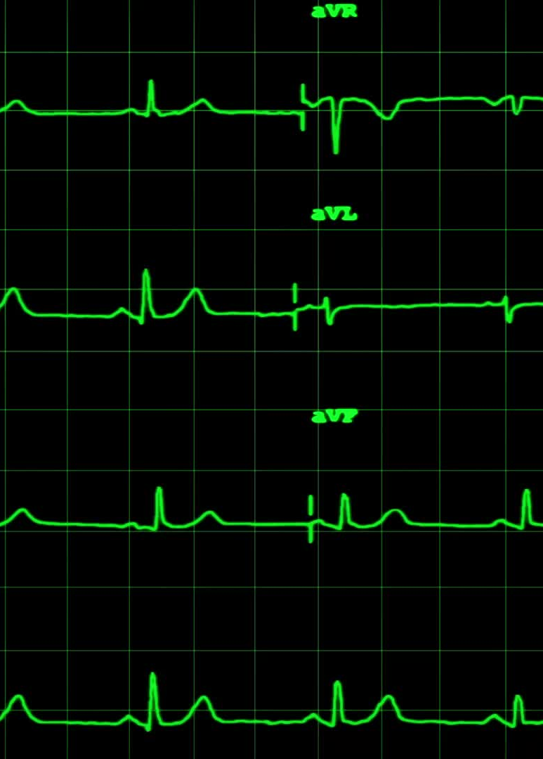
Ekonomik Çevre
Ekonominin güncel durumuna ek olarak, işletmeler ekonominin içinde bulunduğu konjonktürü de dikkate alarak faaliyetlerini sürdürmek durumundadırlar. Ekonomi büyüme, durgunluk, bunalım veya iyileşme gibi çeşitli konjonktürel evrelerde olabilir. Ekonominin içinde bulunduğu konjonktürel evreyi kestirebilmek, işletmelerin geleceğe ilişkin planlarına önemli katkılar sağlayacaktır. İşletmeler faaliyet gösterdikleri sektördeki konjonktürel değişimlerin yapısını iyi bilmeli ve aynı zamanda bu yapı ile ekonomik çevredeki genel konjonktürel değişimleri ilişkilendirmelidirler. İşletmeler ekonominin büyüdüğü veya ekonomide iyileşme eğiliminin hakim olduğu durumlarda daha iyi performans gösterirler. Ekonomik durgunluk veya bunalım dönemleri ise işletmelerin performansı açısından karşı konulamaz bir tehdit unsuru olarak değerlendirilmelidir

Slide 18

Sosyokültürel Çevre
Sosyokültürel çevre adından da anlaşıldığı üzere iki temel boyutta incelenebilen bir kavramdır. Bu boyutlardan ilki sosyal, bir başka deyişle toplumsal boyut, diğeri ise kültürel boyuttur. Sosyal boyut toplumdaki sınıfsal çatışmaları ve yapıyı, demografik özellikleri, yaşam tarzlarını, toplumsal hareketliliği, toplumsal eylem potansiyelini ve eğitim, din, meslekler gibi daha geleneksel toplumsal kurumları içermektedir (Hatch ve Cunliffe, 2006).
Sosyokültürel çevre, işletme çevresindeki toplumsal yapıyı ve işletmenin faaliyet gösterdiği toplumun kültürel değerlerini içeren çevresel bir bileşendir. Bir ülkedeki nüfusun yapısı, güncel durumu ve değişim eğilimleri demografik özellikler olarak tanımlanabilir.

Slide 19

Sosyokültürel Çevre
Sosyokültürel çevrenin sosyal boyutu bağlamında özellikle üzerinde durulması gereken konulardan birisi toplumun demografik özellikleridir.
Demografik özellikler, gelir durumu, eğitim seviyesi, nüfusun coğrafi dağılımı, nüfus yoğunluğu, nüfusun kadın-erkek oranı, nüfusun etnik yapısı ve ortalama yaş gibi, toplumda yaşayan bireyleri tanımlayan çeşitli özellikler şeklinde düşünülebilir. Demografik özelliklerin, işletmelerin hem girdi potansiyelleri hem de çıktıları üzerinde yoğun bir etkisi vardır. Örneğin nüfusu yaşlanmakta olan bir toplumdaki tüketim kalıplarıyla, yaş ortalaması daha düşük ve nüfusun çoğunluğunu gençlerin oluşturduğu toplumların tüketim kalıpları, önemli farklılıklar gösterecektir. Ayrıca işletmenin faaliyette bulunduğu ülkedeki yaş ortalamasının işletmenin istihdam politikası üzerinde belirleyici bir etkisi vardır (Hitt, Blcak ve Porter, 2005).

Slide 20

Sosyokültürel Çevre
Sosyokültürel çevrenin ikinci temel bileşeni kültürdür. Bir sosyal sistemde meydana gelen gelişmeleri anlayabilmek için, o sistemin kültürünü iyi analiz etmek gerekmektedir. Antroplojik açıdan kültür insanların doğaya ekledikleri dil, gelenek görenek, tarih, sanat, yaşam tarzı ve dinsel inançlar gibi maddi ve manevi varlıkların toplamı olarak tanımlanabilir (Saruhan ve Yıldız, 2009). Kültür bireylerin bakış açılarını şekillendirmekte ve onların içinde bulundukları dünyayı anlamlandırma çabalarına yol göstermektedir. Kültür, belli davranışların yapılmasını engellerken, belli davranışları olumlamakta, bir başka deyişle normlaştırmaktadır. Normlar toplumda yerleşmiş tavır, değer ve davranış kalıpları olarak tanımlanabilir. Normlar bireylerin karar verme süreçlerinde oldukça etkili olmaktadır. Çalışma saatleri, işyerinde tercih edilen giyim tarzı ve profesyonel yaşamda uygun bulunan tavır ve davranışlar iş yaşamına ilişkin toplumsal normlardan bazılarıdır.

Slide 21

Sosyokültürel Çevre
Kültür kavramının önemli bileşenlerinden birisi de toplumsal değerlerdir. Birçok toplumsal değer, bireylere gelişme çağlarında aileleri tarafından aktarılmakta ve bireylerin kişiliklerinin ayrılmaz bir parçasını oluşturmaktadır. Bireylerin sahip oldukları bazı değerlerin değişimi zor hatta mümkün değildir. Bu tür değerler temel değerler olarak adlandırılmaktadır.
Fakat her toplumsal değer, temel değer değildir. Temel değer olmayan ve göreceli olarak daha kolay değiştirilebilen değerler ise ikincil değerler olarak anılmaktadır. İşletmeler, toplumdaki temel değerlere saygı gösterip bu tür değerlerle uyumlu stratejiler izlemeye çabalarken, toplumda değişme eğiliminde olan ikincil değerleri de yakından takip etmelidirler.

Slide 22

Teknolojik Çevre
Teknolojik gelişmelerin toplum üzerinde oldukça önemli bir etkisi olduğu yadsınamaz bir gerçektir. Her yeni teknolojik gelişme, toplumsal değerleri, yaşam şekillerini ve bireylerarası ilişkileri etkileme potansiyeline sahiptir.
Son yıllarda bilgi ve iletişim teknolojilerinde oldukça önemli gelişmeler yaşanmıştır. Bu gelişmeler hem toplumsal hayat üzerinde hem de iş yaşamı üzerinde dönüştürücü bir etki yaratmaktadır (Koçel, 2010).

Slide 23

Teknolojik Çevre
Teknoloji, genel olarak girdileri çıktılara dönüştürmek için gerekli olan uzmanlık, bilgi, araç ve yetenek şeklinde tanımlanabilir. Bu açıdan ele alındığında, kavramın teknolojik yenilik kavramından daha öte bir anlamı olduğu açıkça görülmektedir. Her işletme faaliyetlerini belli bir teknoloji ışığında sürdürmektedir. Fakat söz konusu bu teknolojinin niteliği işletmeden işletmeye farklılaşabilmektedir.
Örneğin, danışmanlık hizmeti sunan işletmeler için bireysel bilgi ve yetenekler ön plandadır, bunun aksine üretim işletmeleri için otomasyon, makine ve teçhizat daha önemli olabilir (Hodge, Anthony, Gales, 2002).

Slide 24

Doğal Çevre
İşletmelerin girdi olarak kullandığı doğal kaynaklar ile iklimsel, coğrafi ve jeolojik etkenler işletmelerin doğal çevresini oluşturmaktadır. Doğal çevre, işletmelerin kuruluş yerinin saptanmasında ve işletmecilik faaliyetlerinin verimli bir şekilde sürdürülebilmesinde oldukça etkilidir.
Örneğin doğal kaynakları çıkarttığı yerde işleyen istihraç işletmeleri için doğal çevre, kuruluş yeri konusunda en önemli belirleyici etkendir. İşletmenin kurulduğu bölgenin iklimi, işletmenin ısıtma veya soğutma ihtiyacına ve maliyetlerine doğrudan etki yapmaktadır. Fırtına, deprem, sel, yangın ve diğer doğal afetler ise işletme faaliyetlerinin kesintiye uğramasına veya tamamen durmasına neden olabilir (Plunkett, Attner ve Allen, 2008).

Slide 25

Doğal Çevre
Doğal afetler gibi doğal çevrede yaşanan bazı gelişmeler, beklenmedik bir şekilde ortaya çıkar ve çoğu zaman işletmeler bu tür gelişmeleri kontrol etme yetisinden yoksundurlar. Doğal afetler gibi beklenmedik olaylar dışında, doğal kaynaklardan hammadde temini gibi konularda yaşanan gelişmelerde ise işletmelerin daha fazla söz sahibi oldukları düşünülebilir. İşletmeler doğal çevrede yaşanan gelişmeleri yakından izlemeli ve bu gelişmeleri tamamen kontrol edemiyor olsalar da, etkisini azaltıcı önlemler almaya çalışmalıdırlar. Çeşitli doğal afetlerin etkilerini azaltabilmek için tüm işletmelerin afet anına ve afet sonrasına ilişkin senaryoların yer aldığı, afet acil durum planları olması gerekmektedir (Hodge, Anthony, Gales, 2002).

Slide 26

Küresel Çevre
İşletmelerin siyasal-yasal, ekonomik, sosyokültürel, teknolojik ve doğal çevre faktörlerini etkileme potansiyeli olan ve dolayısıyla tüm çevresini bir anlamda kapsayabilen genel çevre bileşeni küresel çevre olarak adlandırılmaktadır. İşletme faaliyetlerinin uluslarasılaşması, işletmenin küresel çevreyle olan etkileşiminin yoğunluğu üzerinde etkili olmaktadır.
Sadece ithalat-ihracat faaliyetleri olan yerel bir işletmeyle, tüm dünyayı tek bir pazar hâline getirmiş, çokuluslu bir işletmenin küresel çevreyle olan etkileşimi, doğal olarak farklılık gösterecektir. Küresel çevre konusunda altı çizilmesi gereken bir diğer nokta, işletmelerin hiçbir uluslararası faaliyeti olmasa da küresel çevrenin etki alanında oldukları gerçeğidir (Ülgen ve Mirze, 2004).

Slide 27

Küresel Çevre
Küresel çevre, tüm genel çevre bileşenlerini etkileyebilmektedir. Çin’in dünya ekonomisindeki varlığı ve artan ağırlığı, tüm işletmelerin ekonomik çevreleri üzerinde etkili olmaktadır. Uluslararası terörizm işletmelerin siyasal-yasal çevresini derinden etkileyebilmektedir. Sosyokültürel değerlerin küreselleşmesi, aynı marka ayakkabı giyen, aynı marka kafelerde zaman geçiren ve aynı sosyal medya ortamlarında kendini ifade eden yeni bir nesil yaratmaktadır. Doğal çevreye ilişkin duyarlılık yalnızca ulusal boyutta kalmamakta, toplumlar çok uzak topraklarda meydana gelen doğal afetler için eşgüdümlü bir yardım girişimi başlatabilmektedirler.

Slide 28
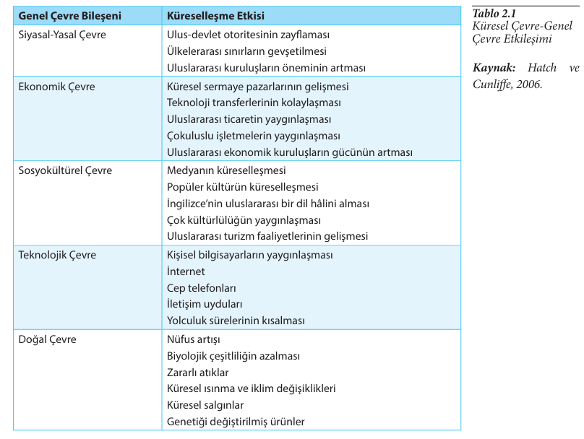
Küresel Çevre

Slide 29
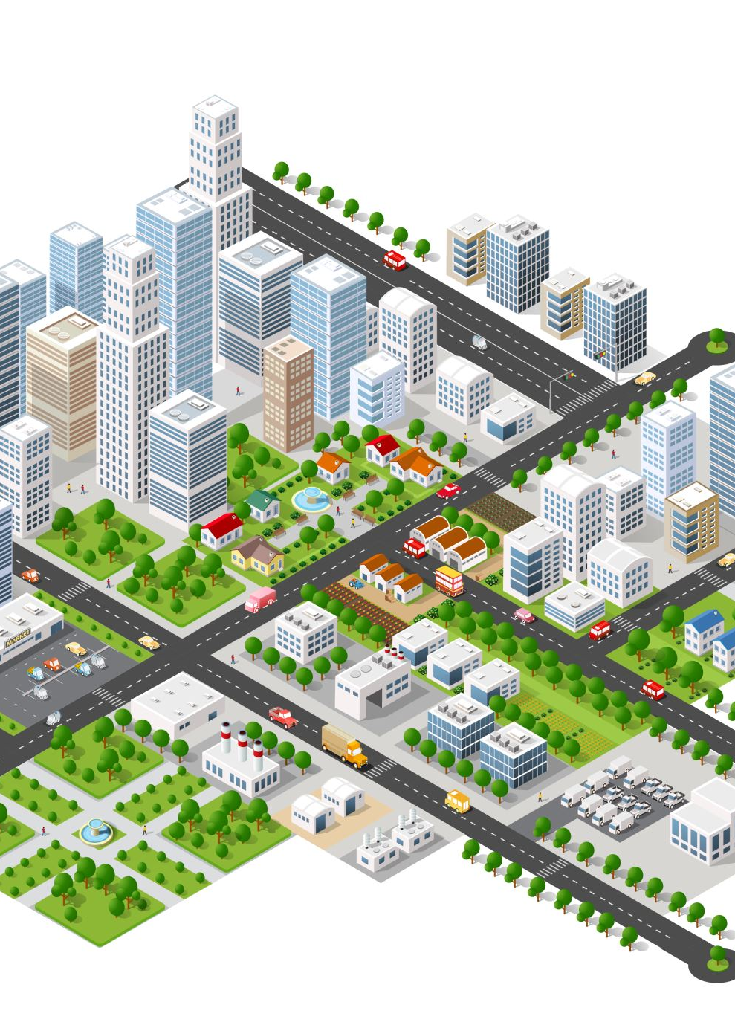
İşletmenin Sektörel Çevresi
İşletmenin sektörel çevresi, işletme dış çevresinin bir alt sistemidir ve işletme genel çevresiyle işletme iç çevresi arasında bir konumda yer almaktadır. İşletmenin sektörel çevresi, görev çevresi olarak da anılmaktadır. Sektör; benzer ürünler üreten, bu üretim için benzer girdiler kullanan, benzer stratejik iş birliklerinin içinde yer almaya çalışan, benzer yasal düzenlemelere uymakla yükümlü olan ve benzer nitelikte çalışanları bünyesine katmak için çabalayan işletmelerden oluşmaktadır. İşletmenin sektörel çevresi ile olan etkileşimi, işletmenin başarısı ve başarısızlığı üzerinde oldukça önemli bir etkiye sahiptir. Her sektör, bünyesinde faaliyet gösteren işletmelerin devamlılıklarını sağlayabilmeleri için çeşitli fırsatlar sunmaktadır. Fakat işletmecilik faaliyetlerini tehlikeye sokan birçok tehdit unsurunun da işletmenin sektörel çevresinde yer aldığı unutulmamalıdır. Bu fırsatları ve tehditleri algılayabilmek ve gerekli adımları atabilmek işletmecilerin önemle üzerinde durmaları gereken konular arasındadır (
Notes:
Sektörel çevre, işletmenin iç çevresi ile işletmenin genel çevresi arasında yer alan ve işletme faaliyetleri doğrudan etkileyebilen bir yapıdır.

Slide 30
İşletmenin Sektörel Çevresi
İşletmelerin sektörel çevresinin temel olarak beş bileşenden oluştuğu belirtilebilir.
Bu bileşenler;
Rakipler ve rekabet,
Müşteriler,
Tedarikçiler ve stratejik ortaklıklar,
Yasal düzenleyiciler ve çıkar grupları
İşgücü piyasası
şeklinde sıralanabilir.
Notes:
Sektörel çevre, işletmenin iç çevresi ile işletmenin genel çevresi arasında yer alan ve işletme faaliyetleri doğrudan etkileyebilen bir yapıdır.

Slide 31

Rakipler ve Rekabet
Aynı veya benzer ürünleri üreterek piyasaya sunan herhangi bir işletme, aynı sektörde faaliyet gösteren bir başka işletmenin rakibi olarak tanımlanmaktadır. İşletmeler rakipleriyle fiyat, ürün kalitesi, ürün çeşitliliği, ürünlerin kolay erişilebilirliği, ürünlerin özellikleri ve müşterilere sağladıkları satış sonrası hizmetlerin kalitesi gibi konularda rekabet etmektedirler (Plunkett, Attner ve Allen, 2008).
Rakiplerin çeşitli faaliyetleri ve işletmelerin bu faaliyetlere cevap vermek üzere geliştirdikleri stratejiler, işletmelerin başarısı üzerinde oldukça belirleyici olmaktadır. İşletmelerin rakipleriyle olan rekabeti dışında, işletmenin faaliyet gösterdiği sektörde var olan rekabetin yoğunluğu da işletmeleri önemli ölçüde etkilemektedir

Slide 32
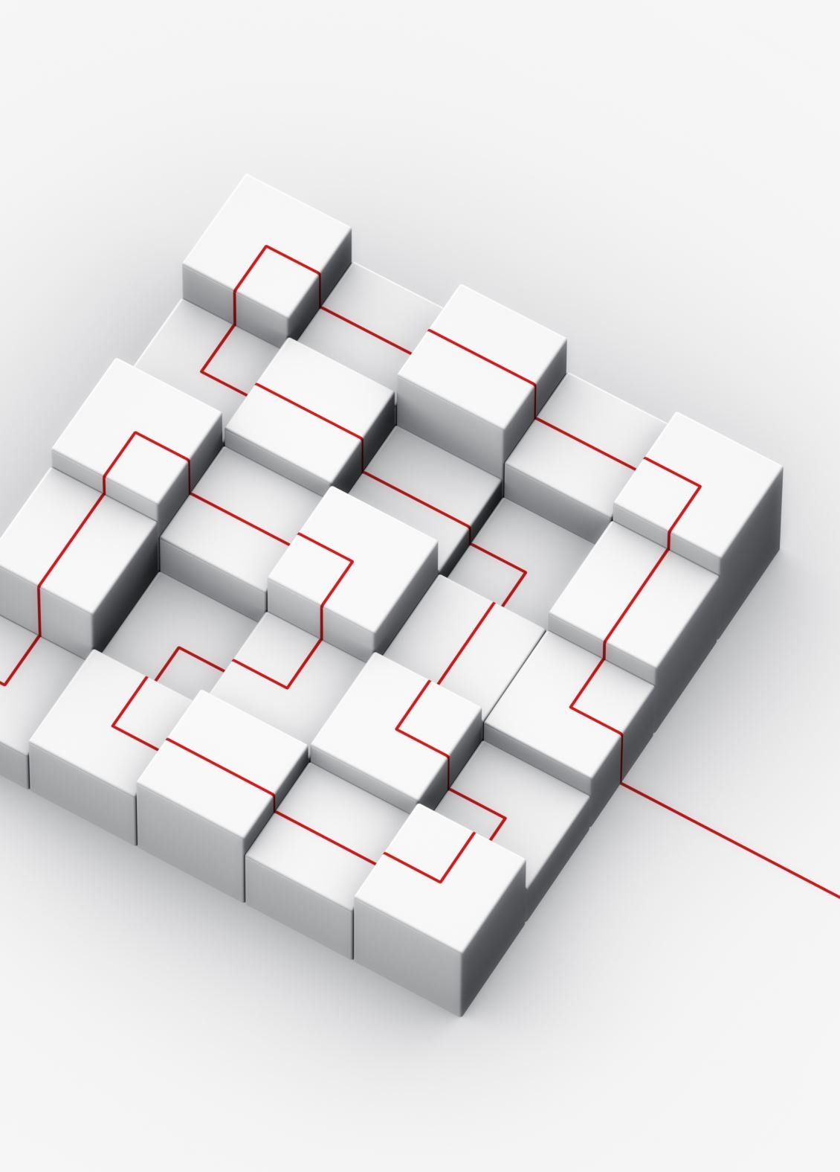
Rakipler ve Rekabet
Bazı sektörler yeni işletmelerin giriş yapmasına izin vermeyen çeşitli engeller içermektedir. Bu durum, sektörde faaliyet gösteren rakipler arasındaki rekabeti olumsuz bir şekilde etkileyebilir. Yeni işletmelerin bazı sektörlere giriş yapamamalarının nedenleri arasında (Hodge, Anthony ve Gales, 2002);
Sektörde iş yapmak için gerekli işletme hacminin oldukça büyük olması,
Sektörde iş yapmak için gereken sermaye birikiminin oldukça fazla olması,
Sektörde yer alan işletmelerin ürünlerinin oldukça farklılaşmış, yenilikçi ürünler olması,
Değişim maliyetlerinin yüksekliği,
Dağıtım kanallarına erişiminin kısıtlı olması ve
Sektöre girişte çeşitli yasal engellerin bulunması gibi etkenler yer almaktadır

Slide 33

Müşteriler
İşletmelerin sektörel çevresinin temel bileşenlerinden birisi de müşterilerdir. Müşteriler, işletmelerin sundukları ürünleri kendi bireysel ihtiyaçlarını karşılamak için talep edebilecekleri gibi, yeniden satmak veya kendi üretim süreçlerinde kullanmak üzere de talep edebilirler. Kendi bireysel ihtiyaçları için işletmelerin çeşitli çıktılarını talep eden müşteriler, bireysel müşteri olarak nitelendirilmektedir. Bunun yanında işletmelerin ürünlerini yeniden satmak veya kendi üretim süreçlerinde kullanmak için talep eden müşteriler, endüstriyel müşteri olarak adlandırılmaktadır (Mirze, 2010).

Slide 34

Tedarikçiler ve Stratejik Ortaklıklar
İşletmelerin ihtiyaç duydukları girdilerin birçoğu, işletmelerin birlikte çalıştığı tedarikçiler tarafından sağlanmaktadır. Tedarikçiler işletmelerin üretim süreçlerinde ihtiyaç duyacağı girdileri sağlayan kişi veya kuruluşlar şeklinde tanımlanmaktadır (Mirze, 2010). Tedarikçiler tarafından işletmelere sağlanan girdiler oldukça çeşitlidir. Bu girdiler hammadde ve malzeme gibi daha somut girdileri içerebileceği gibi deneyim veya bilgi gibi daha soyut girdileri de içerebilir. Tedarikçilerin işletmeyle olan bağları da farklılık göstermektedir. Bazı tedarikçiler işletmeden ayrı bir işletme niteliğinde yapılanmışken bazı tedarikçiler işletme şemsiyesi altında faaliyet gösteren işletme birimleri şeklinde yapılanmış olabilmektedirler.

Slide 35

Tedarikçiler ve Stratejik Ortaklıklar
Girdi temelli tedarik zinciri yaklaşımına ek olarak, işletmelerin sektörel çevre içinde daha etkin bir rol almaları adına giriştikleri bir diğer yol da farklı işletmelerle stratejik ortaklıklar kurmaktır. İşletmeler çeşitli ortak hedeflere etkin bir şekilde ulaşabilmek için bazı işletmelerle oldukça yakın iş ilişkileri kurmak durumundadırlar. İşletmelerin bu tür bir etkileşim içinde oldukları işletmeler, söz konusu işletmenin stratejik ortakları olarak adlandırılmaktadır. Stratejik ortaklıklarda işletmelerin ortaklığa katılım seviyeleri farklılık gösterebilir. Bu noktada bilinmesi gereken stratejik ortaklıklar sayesinde çeşitli işletmelerin bir araya gelerek, sektörel çevre bağlamında daha güçlü bir yapı oluşturma eğiliminde olduklarıdır.

Slide 36

İşgücü Piyasası
İşletmelerin performansı üzerinde etkili olan bir diğer sektörel çevre bileşeni de işgücüdür. İşletmeler faaliyetlerini sürdürmek için gerek duydukları işgücünü genelde işletme sınırları dışından temin etmek zorundadırlar. İşletme gereksinimlerine uygun işgücünün bulunması ve daha sonrasında seçilmesi işletmelerin insan kaynakları bölümlerince yürütülen temel işlevlerden biridir. Bu seçimin sonuçları işletmenin başarısı üzerinde oldukça önemli bir etkiye sahiptir (Lussier, 2006). Hiçbir işletme, işgücü olmadan faaliyetlerini sürdüremez. İşletmeler gereksinim duydukları işgücünü işgücü piyasasından temin ederler. İşgücü piyasasında oluşan işgücü arzı ve talebi arasındaki denge, işletmenin başarısı üzerinde oldukça belirleyici bir etkiye sahiptir. İşletmenin işgücü talebi, iş gücü piyasasında var olan işgücü arzından fazla olursa işgücü maliyetleri kaçınılmaz olarak artacaktır.

Slide 37
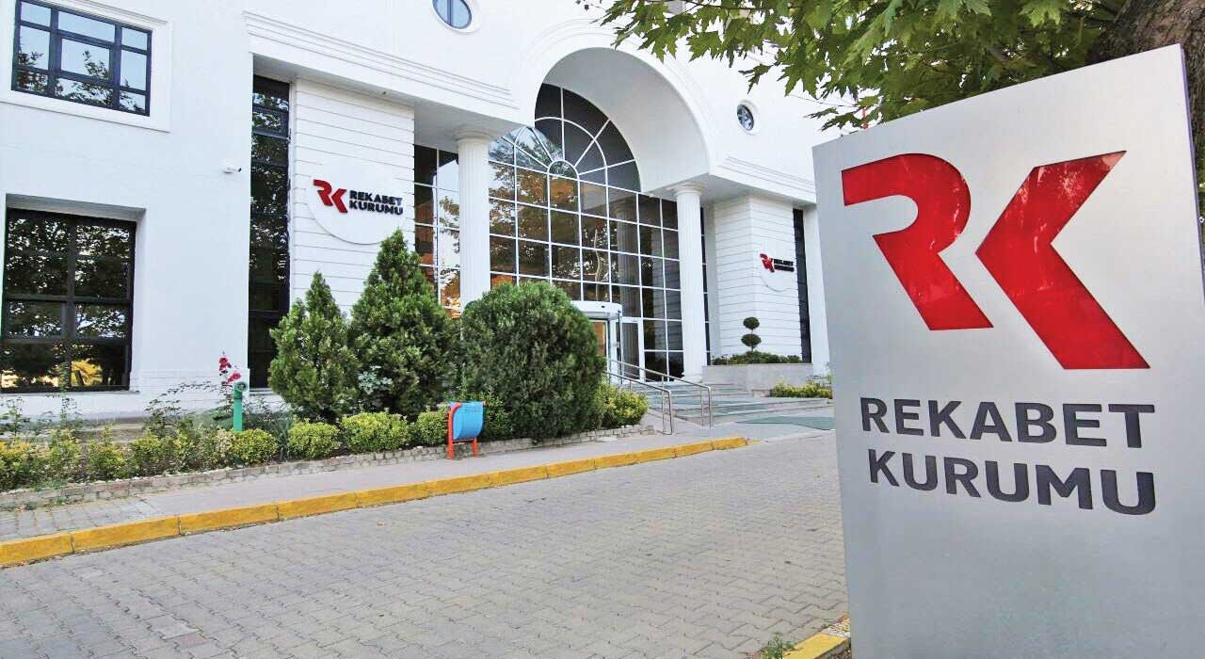
Düzenleyici Kurumlar ve Çıkar Grupları
İşletmelerin sektörel çevresinde yer alan düzenleyici kurumların ve çıkar gruplarının işletmelerin faaliyetleri üzerinde önemli bir yaptırım gücü vardır. Düzenleyici kurumlar; devlet tarafından kamu yararını korumak amacıyla kurulmuş, belli uzmanlık alanlarında faaliyet gösteren, bu alanlardaki uygulama kalıplarını belirleyen veya çeşitli düzenlemeler yapan resmi kuruluşlardır. Düzenleyici kurumlar tarafından yapılan işletmecilik faaliyetlerine ilişkin düzenlemeler, işletmeler açısından bağlayıcı nitelik taşımaktadır

Slide 38
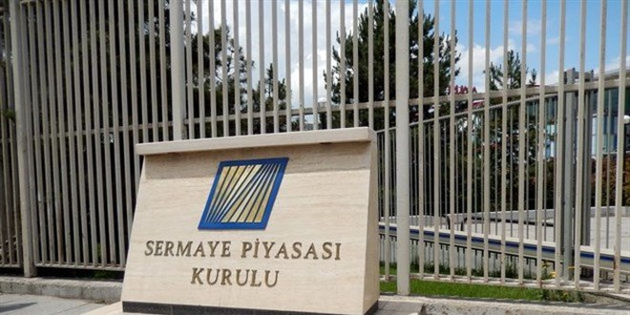
Düzenleyici Kurumlar ve Çıkar Grupları
Yukarıda verilen düzenleyici kurum tanımıyla tutarlı bir yapıya sahip, ülkemizde faaliyet gösteren düzenleyici kurumlardan biri olan Sermaye Piyasası Kurulu (SPK)’nun görevi aşağıda belirtilmiştir;
“Sermaye Piyasası Kurulu, 1981 yılında 2499 sayılı Sermaye Piyasası Kanunu ile kurulmuştur. Yetkilerini kendi sorumluluğu altında bağımsız olarak kullanan, idari ve mali özerkliğe sahip düzenleyici bir kamu kurumudur. İlgili olduğu bakanlık, Başbakan tarafından görevlendirilen Devlet Bakanlığı’dır. Merkezi Ankara’da olan kurulun İstanbul’da bir temsilciliği bulunmaktadır. Kurul’un temel görevi; sermaye piyasasının güven, açıklık ve kararlılık içinde çalışmasını ve tasarruf sahiplerinin yani yatırımcıların hak ve yararlarının korunmasını sağlamaktır.”

Slide 39
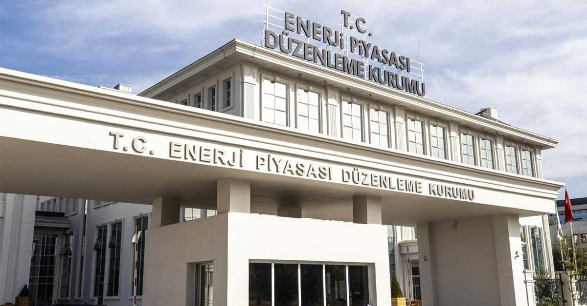
Düzenleyici Kurumlar ve Çıkar Grupları
Görüldüğü üzere SPK oldukça geniş bir faaliyet alanında düzenleme yetkisiyle donatılmış bir kurum niteliği taşımaktadır. Fakat her düzenleyici kurum için durum böyle değildir.
Örneğin Enerji Piyasası Düzenleme ve Denetleme Kurumu (EPDK) daha sektörel bir düzenleyici kurum konumundadır. EPDK’nin görevleri ve yapısına ilişkin bilgiler aşağıda yer almaktadır;
“Kurum; 4628 sayılı Elektrik Piyasası Kanunu (2001), 4646 sayılı Doğal Gaz Piyasası Kanunu (2001), 5015 sayılı Petrol Piyasası Kanunu (2003), 5307 sayılı Sıvılaştırılmış Petrol Gazları (LPG) Piyasası Kanunu (2005) ile kendisine verilen görevleri ifa etmekte ve yetkileri kullanmaktadır. Söz konusu Kanunlar ile elektrik, doğal gaz, petrol ve LPG’nin; yeterli, kaliteli, sürekli, düşük maliyetli ve çevreyle uyumlu bir şekilde tüketicilerin kullanımına sunulması için, rekabet ortamında özel hukuk hükümlerine göre faaliyet gösterebilecek, mali açıdan güçlü, istikrarlı ve şeffaf bir enerji piyasasının oluşturulması ve bu piyasada bağımsız bir düzenleme ve denetimin sağlanması amaçlanmaktadır.”

Slide 40
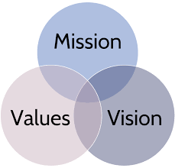
İşletmenin İç Çevresi
İşletmenin çevresi, sistem bakış açısıyla incelendiğinde, her işletmenin kendisine özgü bir iç çevresi olduğu açıkça görülecektir. İç çevre, işletme sisteminin en derinde yer alan alt sistemi olarak düşünülebilir. İşletmelerin iç çevresinin işletmeden işletmeye farklılık göstermesi, işletmelerin iç çevre bileşenlerinin değişen yapısıyla açıklanmaktadır. İşletmeciler işletmelerin dış çevreyle olan etkileşimlerini analiz ederken ve yönetirken, işletmenin iç çevre dinamiklerini de göz ardı etmemelidirler.
Bu derste işletme iç çevresi misyon, vizyon ve temel yetenekler, örgüt yapısı ve örgüt kültürü olmak üzere üç alt başlıkta incelenecektir. Söz konusu üç alt başlığın işletmenin içyapısını tam olarak ortaya koyması beklenmemeli, bu noktalar işletmeyi ve çevresini anlayabilmek adına bir başlangıç noktası olarak değerlendirilmelidir.

Slide 41
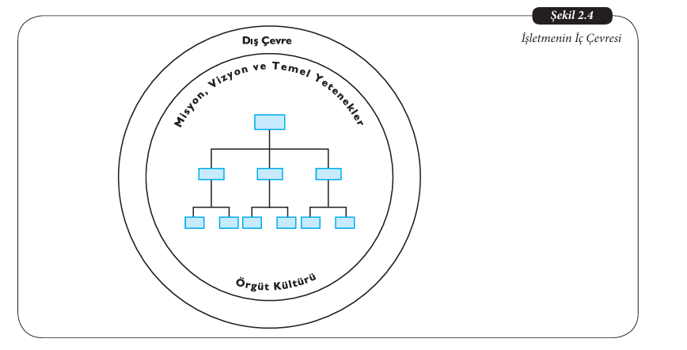
İşletmenin İç Çevresi
Notes:
Görselin İçeriği:
Merkezdeki Organizasyon Şeması:
İşletmenin iç yapısını temsil eden bir organizasyon şeması bulunmaktadır.
Üst yönetimden alt kademelere doğru bir hiyerarşi yapısı gösterilmektedir.
İç Çevre Katmanları:
Örgüt Kültürü (En İç Katman):
İşletmenin çalışma biçimi, değerleri ve kurumsal kimliği ile ilgilidir.
Misyon, Vizyon ve Temel Yetenekler (Orta Katman):
İşletmenin amaçları, gelecekte ulaşmak istediği konum (vizyon) ve sahip olduğu stratejik yetenekleri ifade eder.
Dış Çevre (En Dış Katman):
İşletmenin iç çevresini çevreleyen ve dış faktörlerden etkilendiğini gösteren alan.
Görselin Anlamı:
Bu görsel, işletmenin iç çevresini oluşturan örgüt kültürü, misyon, vizyon ve temel yeteneklerin organizasyon yapısıyla nasıl bir bütün oluşturduğunu göstermektedir. Aynı zamanda dış çevrenin, işletmenin iç süreçleri üzerindeki dolaylı etkisini vurgulamaktadır.

Slide 42

İşletmenin İç Çevresi
Misyon, Vizyon ve Temel Yetenekler İşletmelerin misyon, vizyon ve temel yetenekleri, yaptıkları işle ve bu işi nasıl yaptıklarıyla yakından ilgilidir. Misyon kavramı, bir işletmenin var olma nedeni olarak tanımlanabilir. İşletmelerin misyonu, misyon ifadelerinde kendine yer bulmaktadır. Misyon ifadeleri, işletmeler için her türlü karar alma sürecinde etkili olan bir nirengi noktası olarak düşünülebilir. İşletme misyonu, işletmenin amacını ortaya koymalı, işletmenin kime, nasıl ve neden hizmet ettiğini açıklayabilmelidir.
Vizyon kavramı ise işletmenin gelecekte kendini görmek istediği konumu tanımlamaktadır. Vizyon kavramı yapısında, doğal olarak, bir parça hayalci unsurlar bulundurabilir. Vizyon kavramı işletmeler için ulaşmaya çalıştıkça uzaklaşan ve işletmenin faaliyetlerine yön veren bir kutup yıldızı olarak betimlenebilir. Bir işletmenin her konuda uzman olması beklenemez

Slide 43
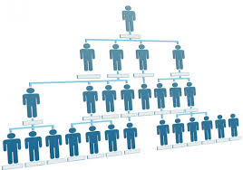
İşletmenin İç Çevresi
Örgüt Yapısı:
Örgütleme kavramı, işletme kaynaklarının stratejik hedefler doğrultusunda işletme içinde yayılımının sağlanması şeklinde tanımlanabilir. Bir başka ifadeyle örgütleme, bir işletmede kimin, neyi, hangi yetkiyle gerçekleştireceğinin ortaya konması sürecidir. Bu süreç sonunda kaynakların nasıl konumlandırıldığını, yapılacak görevlere ilişkin ne tür bir işbölümüne gidildiğini ve işletme içindeki birimlerin nasıl koordine edildiklerini gösteren bir yapı ortaya çıkmaktadır. Söz konusu bu yapı işletmecilikte örgüt yapısı olarak adlandırılmaktadır.

Slide 44

İşletmenin İç Çevresi
Örgüt Kültürü:
İşletmelerin genel çevresi konusunda sosyokültürel boyuta ilişkin açıklamalar yaparken işletmelerin belli bir ulusal ve/veya küresel kültür içinde faaliyetlerini sürdürdükleri belirtilmişti. İşletmelere ilişkin makro boyutlu bu değerlendirmeye benzer bir durum, mikro boyutta, bir başka deyişle işletmenin iç çevresinde de kendini göstermektedir. Her işletmenin kendi yapısına has bir kültürü vardır. Örgüt kültürü, işletmelerin beşeri boyutuyla ve toplum işletme etkileşimiyle yakından ilgili bir kavramdır.

Slide 45

İŞLETMELER VE ÇEVRESEL BELİRSİZLİK
İşletme çevresini, iç çevre ve dış çevre olmak üzere ikiye ayırarak incelemek, işletme dış çevresini, genel çevre ve sektörel çevre şeklinde ele almak, genel çevreyi siyasal-yasal, ekonomik, sosyokültürel, teknolojik ve doğal çevre boyutları kapsamında değerlendirmek, işletmelerin sektörel çevresini rakipler ve rekabet, müşteriler, tedarikçiler ve stratejik ortaklıklar, işgücü piyasası, düzenleyici kurumlar ve çıkar grupları şeklinde alt bileşenlerine ayırarak analiz etmek, işletme çevresi konusunu daha kolay anlatabilmek adına tercih edilmiş bir yaklaşımdır. Fakat iş yaşamındaki işletme çevresinin, etkileşim düzeyi çok yüksek, genel ve sektörel çevre itibariyle iç içe geçmiş çeşitli alt bileşenlerden oluşan bir yapı olduğunu unutmamak gerekmektedir.

Slide 46
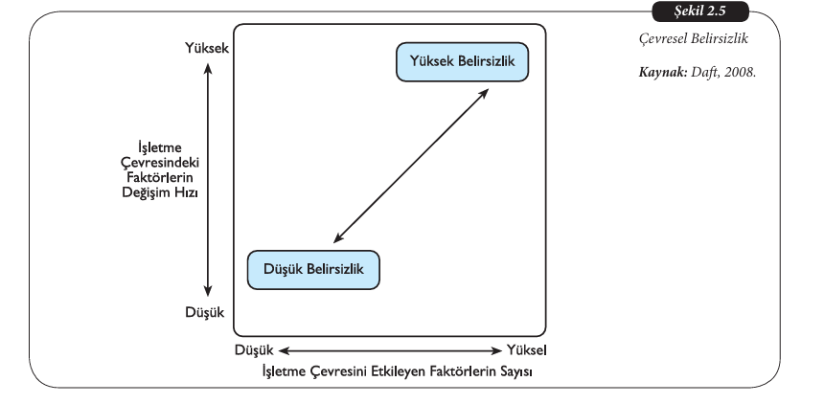
İŞLETMELER VE ÇEVRESEL BELİRSİZLİK

Slide 47
TEŞEKKÜRLER ☺

